Slide 1





ESTUDO METÓDICO
O EVANGELHO SEGUNDO O ESPIRITISMO
CAPÍTULO 5
4. A MELANCOLIA
PROVAS VOLUNTÁRIAS
PROVAS DO PRÓXIMO
BEM - AVENTURADOS OS AFLITOS

Slide 2
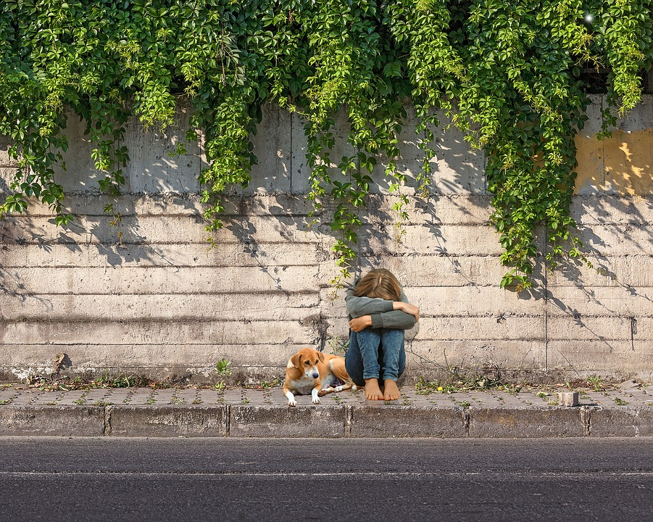
A MELANCOLIA
O NOSSO ESPÍRITO, ASPIRANDO À FELICIDADE
E À LIBERDADE, MAS PRESO AO CORPO, EM
VÃO TENTA SAIR DELE.
POR QUE, ÀS VEZES, SEM MOTIVO APARENTE,
UMA VAGA TRISTEZA SE APODERA DOS NOSSOS CORAÇÕES?
COMO NÃO CONSEGUE, CAI NO DESÂNIMO E
NA TRISTEZA.
François de Genève - Bordéus

Slide 3

MELANCOLIA
COMO AGIR:
SER FORTE E CORAJOSO DIANTE
DAS TRIBULAÇÕES
RESISTIR COM ENERGIA A ESSAS SENSAÇÕES
CUMPRIR A MISSÃO QUE DEUS NOS CONFIOU
François de Genève - Bordéus

Slide 4


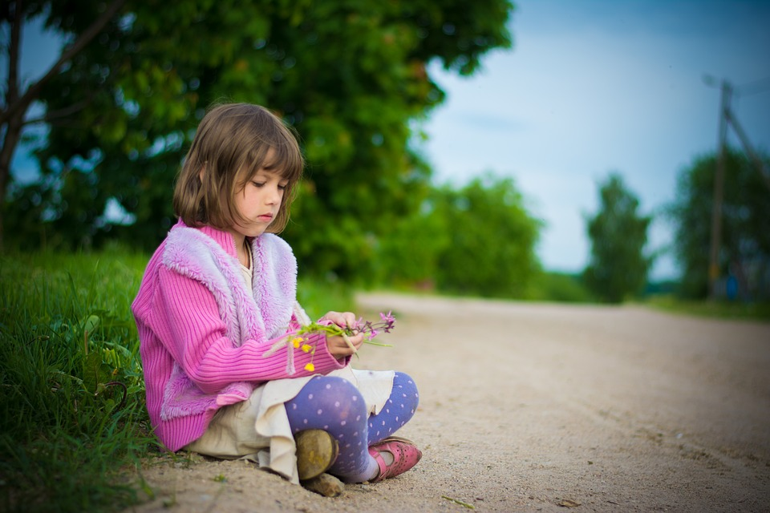
PROVAS VOLUNTÁRIAS
É PERMITIDO ABRANDAR AS PRÓPRIAS PROVAS?
NÃO
SIM
EXEMPLO: VIVER NO INSULAMENTO
EXEMPLO: DOENTE BUSCAR O MÉDICO

Slide 5
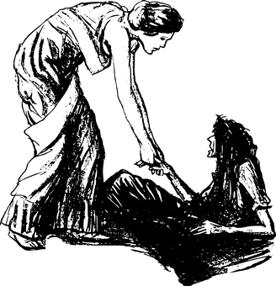

PROVAS DO PRÓXIMO
BEM DO PRÓXIMO
BEM PRÓPRIO
PASSAR FRIO E FOME PARA AGASALHAR E ALIMENTAR OS OUTROS.
EGOÍSMO

Slide 6
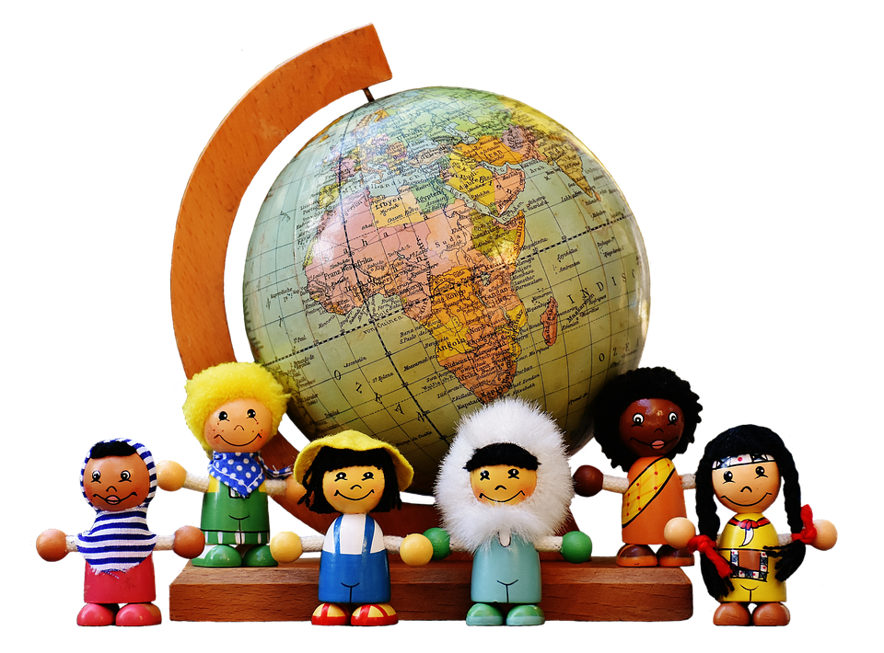
CONCLUSÃO
TODOS ESTAIS NA TERRA
PARA EXPIAR; MAS, TODOS,
DEVEIS ESFORÇAR-VOS POR ABRANDAR A EXPIAÇÃO DOS SEMELHANTES, DE ACORDO COM
A LEI DE AMOR E CARIDADE.
Bernardino, Espírito Protetor – Bordéus, 1863

Slide 7
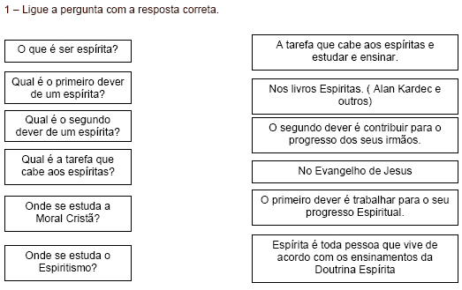
PARA A GENTE PENSAR...
1
A
2
B
3
C
4
D
5
E
6
F

